Slide 1

牛市正进行时
主讲老师
陈灼基
课程日期
2025.09
执业编号
投顾从业：A1120620030004
基金从业编号：P1069558100002
中国·广州

Slide 2
当前的操作思路
1、控盘双突破（智能辅助线、20日、10日、5日均线），走向上的趋势
2、主题猎手战法：结合热点、L2资金等指标

Slide 3
今日热门消息解读
1、消费电子：
研究公司Counterpoint周一在一份报告中指出，苹果新款智能手机iPhone17系列在中国和美国两大市场的早期销售强劲，表现优于iPhone 16系列。报告指出，iPhone 17在中美上市后的10天内，销量比iPhone 16系列高出14%。其中，iPhone 17基本款在中国的销量与iPhone 16相比几乎翻了一番，两个市场的销量平均增长了 31%。
2、机器人：
10月20日，宇树科技于官方发布了H系列通用人形机器人升级款，UnitreeH2。与H1产品相比，H2在外观上增加了仿生人脸。根据相关参数显示，H2体重增加至70公斤，比H1的47公斤重了近50%，身高相同。据媒体报道，H2与H1的主要区别，或在于其采用了类似G1系列机器人的高自由度关节化腰部模组。

Slide 4
今日热门消息解读
3、天然气：
受下半年最强冷空气持续影响，城市燃气与储备库补库需求持续上升，叠加周末部分液厂暂停出货——包括华新阳泉液化(设计产能50万方/天)、华新襄垣液化(设计产能50万方/天)和山西金烨焦化(设计产能60万方/天)，导致局部供应明显收紧。冷空气带来的取暖需求激增叠加多地进入供暖季，直接推高了燃气消费量。同时，液厂暂停出货造成的短期供应紧张或促使燃气价格上行，对燃气企业盈利形成正面预期。

Slide 5
操作策略
仓位：五成——七成
策略：两个中线个股，两个短线个股
或者，三个中线、吃波段收益，一个短线
剩余资金灵活做T
持续拉升连板股、极致抱团趋势股、低吸高活跃强势股、
潜伏利好消息政策个股、耐心持有优质个股、平铺首板个股

Slide 6
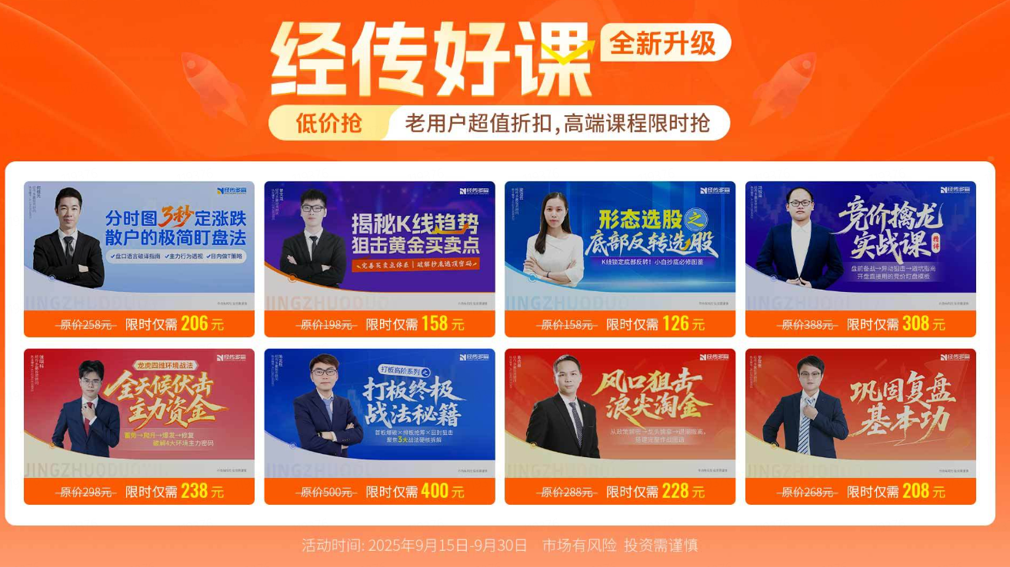
经传好课

Slide 7
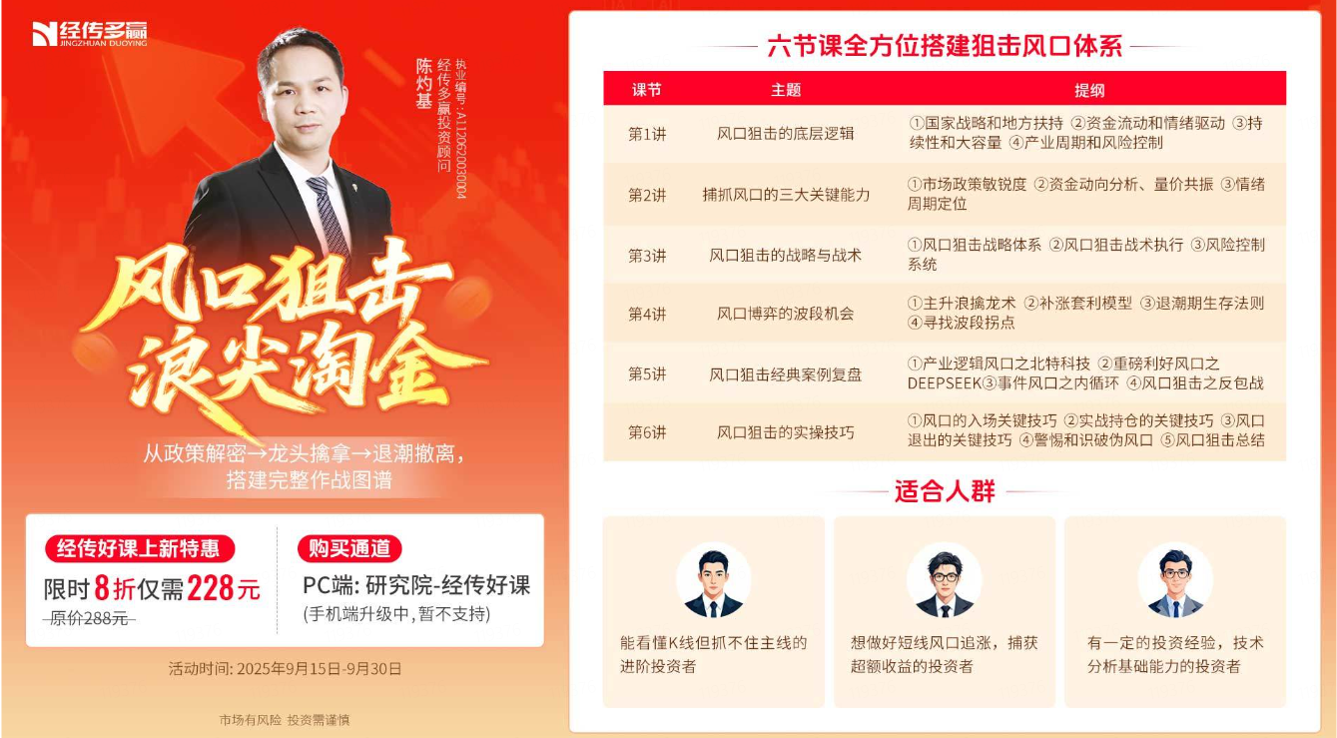
风口狙击——浪尖淘金

Slide 8
风口狙击——为投资保驾护航
1、周一最强风口：选择当日涨停板个股最多的板块，当日最强的风口
2、周二主题风口：选择当日主题猎手最强的主题，挖掘最强的两个股票
3、周三资金风口：选择当日行业板块，主力净买额第一名或第二名的板块
4、周四逻辑风口：结合当日或近几日逻辑逐渐发酵的风口，博弈周末发酵
四个不同维度的逻辑，每天筛选出强风口、强个股，为投资保驾护航，助力账户长虹
用户收益案例：以上为特定客户、特定时间区间的历史业绩，个别情况不代表普遍现象，个股历史涨幅不预示其未来表现，过往收益亦不代表未来收益承诺。市场有风险，投资需谨慎！
个股案例涨幅回访：以上为特定条件、特定时间区间下的部分案例展示，不代表普遍现象，个股历史涨幅不预示其未来表现，过往收益亦不代表未来收益承诺。市场有风险，投资需谨慎！

Slide 9
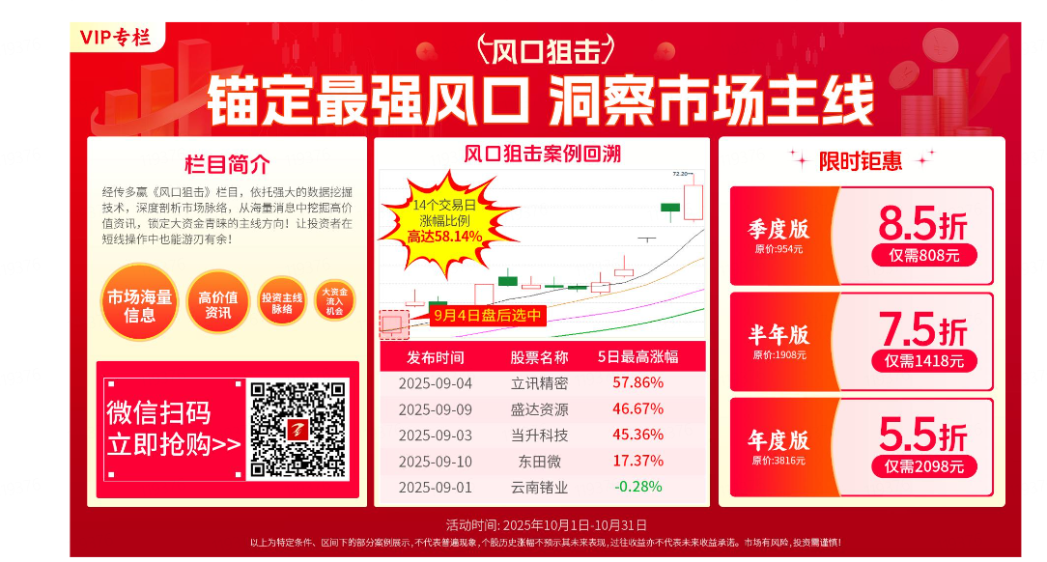
风口狙击

Slide 10

第三个“国九条”

Slide 11


Slide 12
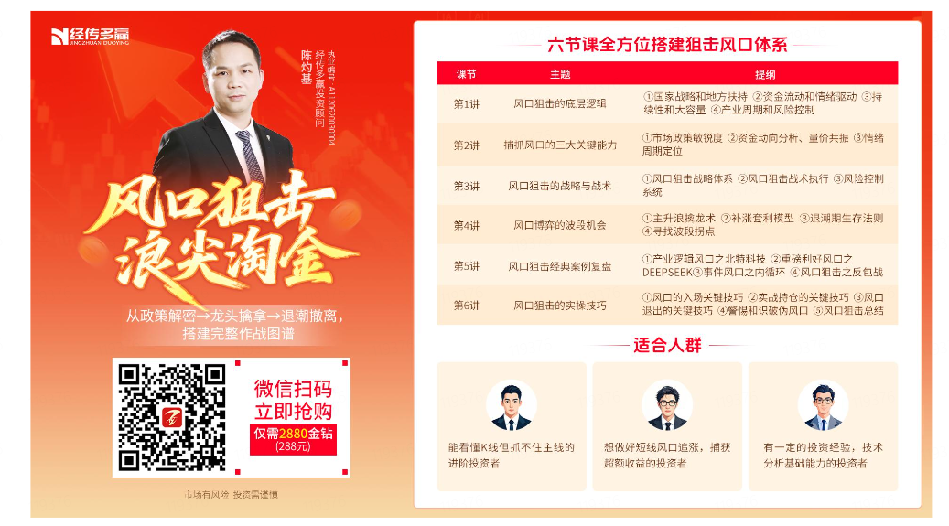

Slide 13
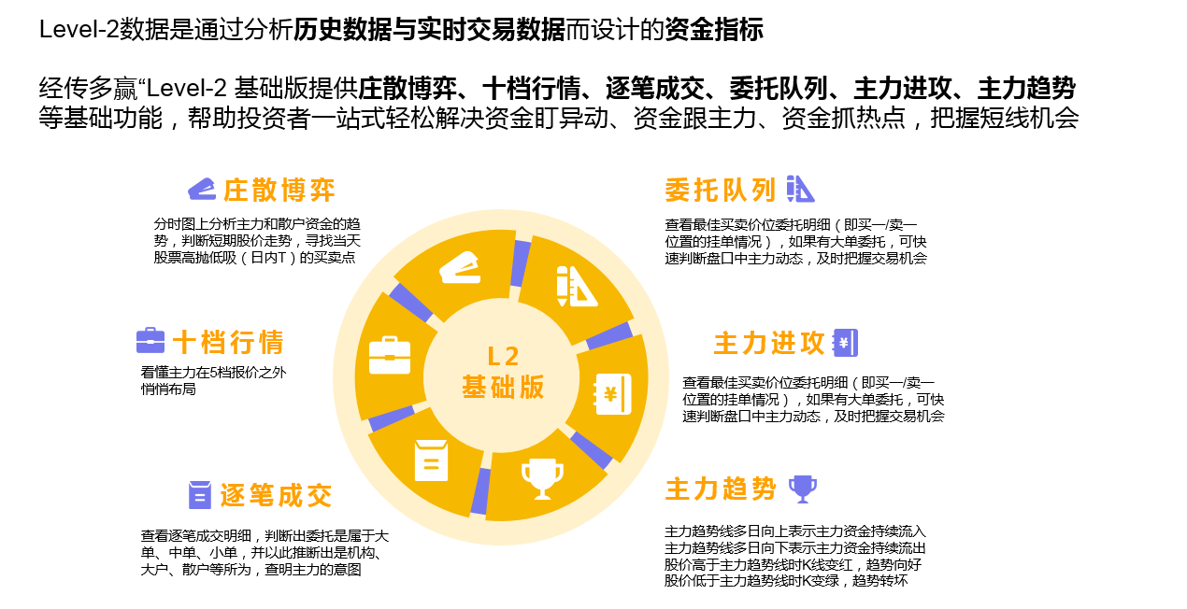

Slide 14
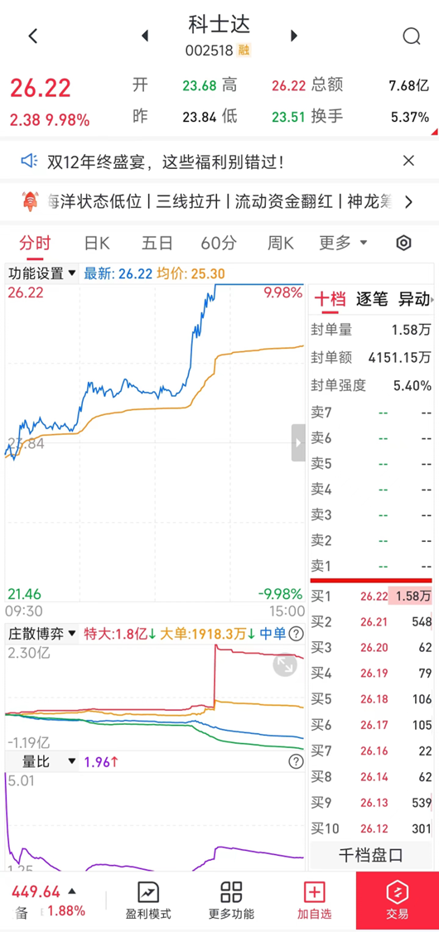
四线开花
庄散博弈（最强形态）：
红线、黄线呈现向上（红线第一，黄线第二）
蓝线、绿线呈现向下（蓝线第三，绿线第四）
说明主力的超大单和大单形成合力抢夺散户筹码，此时个股容易大幅拉升甚至出现涨停板。

Slide 15


